Slide 1

ID 82 - Monitoreando posible software malicioso en sistemas GNU/Linux en base a distintas estrategias utilizando llamadas al sistema
Sergio R. Quinteros, Fabián A. Gibellini, Leonardo Ciceri, Germán Parisi, Milagros N. Zea Cárdenas, Federico Bertola, Ileana M. Barrionuevo, Analía L. Ruhl, Juliana Notreni,
Marcelo Auquer
Laboratorio de Sistemas - Dpto. de Ingeniería en Sistemas de Información
UTN-Facultad Regional Córdoba
germannparisi@gmail.com
Concepción del Uruguay, Entre Ríos, Argentina – 3 y 4 de noviembre 2022

Slide 2


Me presento…
Ing. en Sistemas de Información de UTN-FRC.
Docente en UTN-FRC.
Investigador en Seguridad Informática en LabSis - UTN - FRC.
Pentester.
Co-Fundador de Pabex - Desarrollo de software seguro.
Seguinos en Twitter:
@SecLabSis
@GochiParisi
LabSis - UTN - FRC
Somos analistas e investigadores de ciberseguridad.

Slide 3
Proyecto
Este trabajo está enmarcado dentro del proyecto de I+D “Sistema de detección de malware basado en patrones de llamadas al sistema en GNU/Linux.”, código SIUTNCO0007850

Slide 4
Llamadas al Sistema
Proc 1
Proc 2
Proc 3
Proc N
…
read
write
open
mmap
APIs de acceso a funciones del kernel
Kernel

Slide 5
Tabla de syscalls
Firmas de syscalls
int open(const char *path, int flags,... /* mode_t mod */);
int close(int fd);
ssize_t read(int fd, void* buf, size_t noct);
ssize_t write(int fd, const void* buf, size_t noct);
off_t lseek(int fd, off_t offset, int ref);
int stat(const char* path, struct stat* buf);
int access(const char* path, int mod);
ssize_t getrandom(void *buf, size_t buflen, unsigned int flags);
$ strace –c ls > /dev/null

Slide 6
Tipos de syscalls
%clock Trace all system calls that read or modify system clocks.
%creds Trace all system calls that read or modify user and group identifiers or capability sets.
%desc Trace all file descriptor related system calls.
%file Trace all system calls which take a file name as an argument.
%fstat Trace fstat and fstatat syscall variants.
%fstatfs Trace fstatfs, fstatfs64, fstatvfs, osf_fstatfs, and osf_fstatfs64 system calls.
%ipc Trace all IPC related system calls.
%lstat Trace lstat syscall variants.
%memory Trace all memory mapping related system calls.
%network Trace all the network related system calls.
%process Trace all system calls which involve process management.
%pure Trace syscalls that always succeed and have no arguments.
%signal Trace all signal related system calls.
%stat Trace stat syscall variants.
%statfs Trace statfs, statfs64, statvfs, osf_statfs, and osf_statfs64 system calls.
%%stat Trace syscalls used for requesting file status.
%%statfs Trace syscalls related to file system statistics.

Slide 7
Detección de Malware: Ransomware
Malware que solicita un rescate para poder acceder a datos o a ciertas funcionalidades del sistema.
Hay diferentes tipos de ransomware. En este trabajo nos enfocamos solo en aquellos que cifran datos.

Slide 8
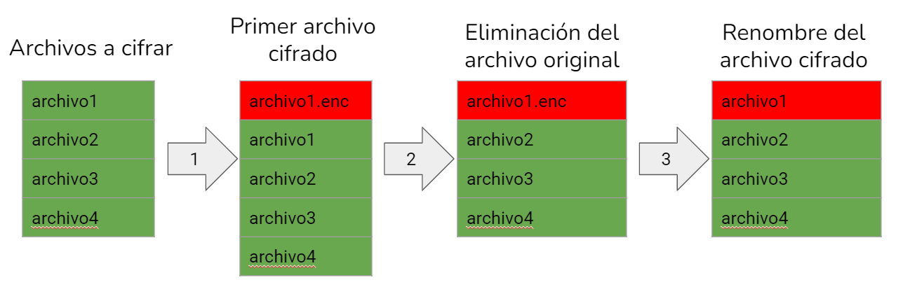
En general, ¿cómo funciona un Ransomware?

Slide 9
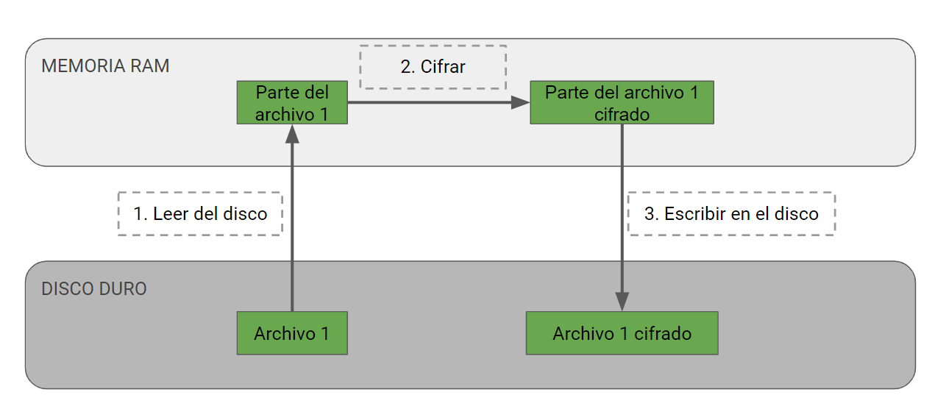
Procedimiento

Slide 10
Objetivo
¡La idea es detectar un Ransomware a tiempo!
Evitar que nos cifre todo el sistema o varios GB.
Es preferible que nos cifre unos 30 MB.

Slide 11
Reglas – Actuar ante determinados casos
[SIGNAL]
syscall=threshold/<seconds>
[SUBSCRIBERS-SYSUSR1]
read=10000
write=10000
password=<password>
[SPECIAL_SETTINGS]
ram_backup=100M
hard_disk_backup=100M
entropy=3

Slide 12
Reglas – Actuar ante determinados casos
[SIGKILL]
read=10000
write=10000

Slide 13
Reglas – Actuar ante determinados casos
[SIGKILL]
read=10000/10
write=10000/10
[SIGSTOP]
read=10000/10
write=10000/10

Slide 14
Procesos suscriptores
[SIGSTOP]
read=10000
write=10000
[SUBSCRIBERS-SYSUSR1]
read=10000
write=10000
password=clave123
Usuario
5. Enviar email
Proceso 1
Proceso N (malicioso)
4. Se envía señal - SYSUSR1
Suscribirse(clave)
Módulo kernel
2. Se activa regla.
3. Se envía señal SIGSTOP.

Slide 15
Configuraciones especiales
Espacio de resguardo (backup).
Con esta característica podemos restaurar lo cifrado.
[SPECIAL_SETTINGS]
ram_backup=100M
hard_disk_backup=100M
entropy=3

Slide 16
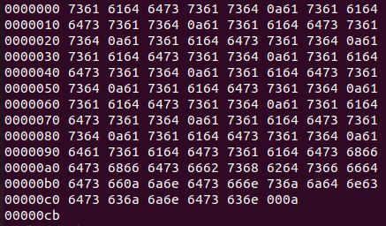
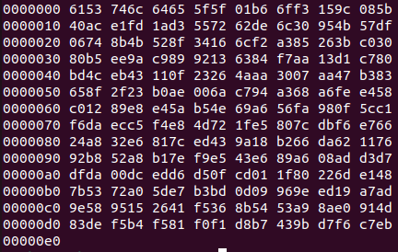
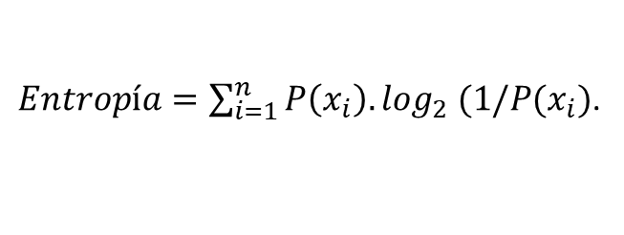
Entropía
Archivo no cifrado | Archivo cifrado con AES-256-CBC
Entropía: 2,67 | Entropía: 3,98
Los archivos cifrados siempre van a tender a tener una entropía más alta.
$Entropía=\sum_{i=1}^{n}{P\left(x_{i}\right).\log_{2} (1/P(x_{i})}$.

Slide 17
Detección de otros Malware
Mineros.
Troyanos.
Fuga de información.

Slide 18
Detección de entropía
Entropía > X
Podemos sugerir que se trata de un archivo que se está cifrando.

Slide 19
Conclusiones
Podemos detectar Ransomware.
No repercute en CPU.
No repercute en memoria (salvo que se utilice la funcionalidad de backup).
Hay algunos falsos positivos como los algoritmos de compresión.
Complemento para usar con otras herramientas.
La herramienta sirve para aprender sobre Sistemas Operativos.

Slide 20
Gracias por su atención…..

